Slide 1
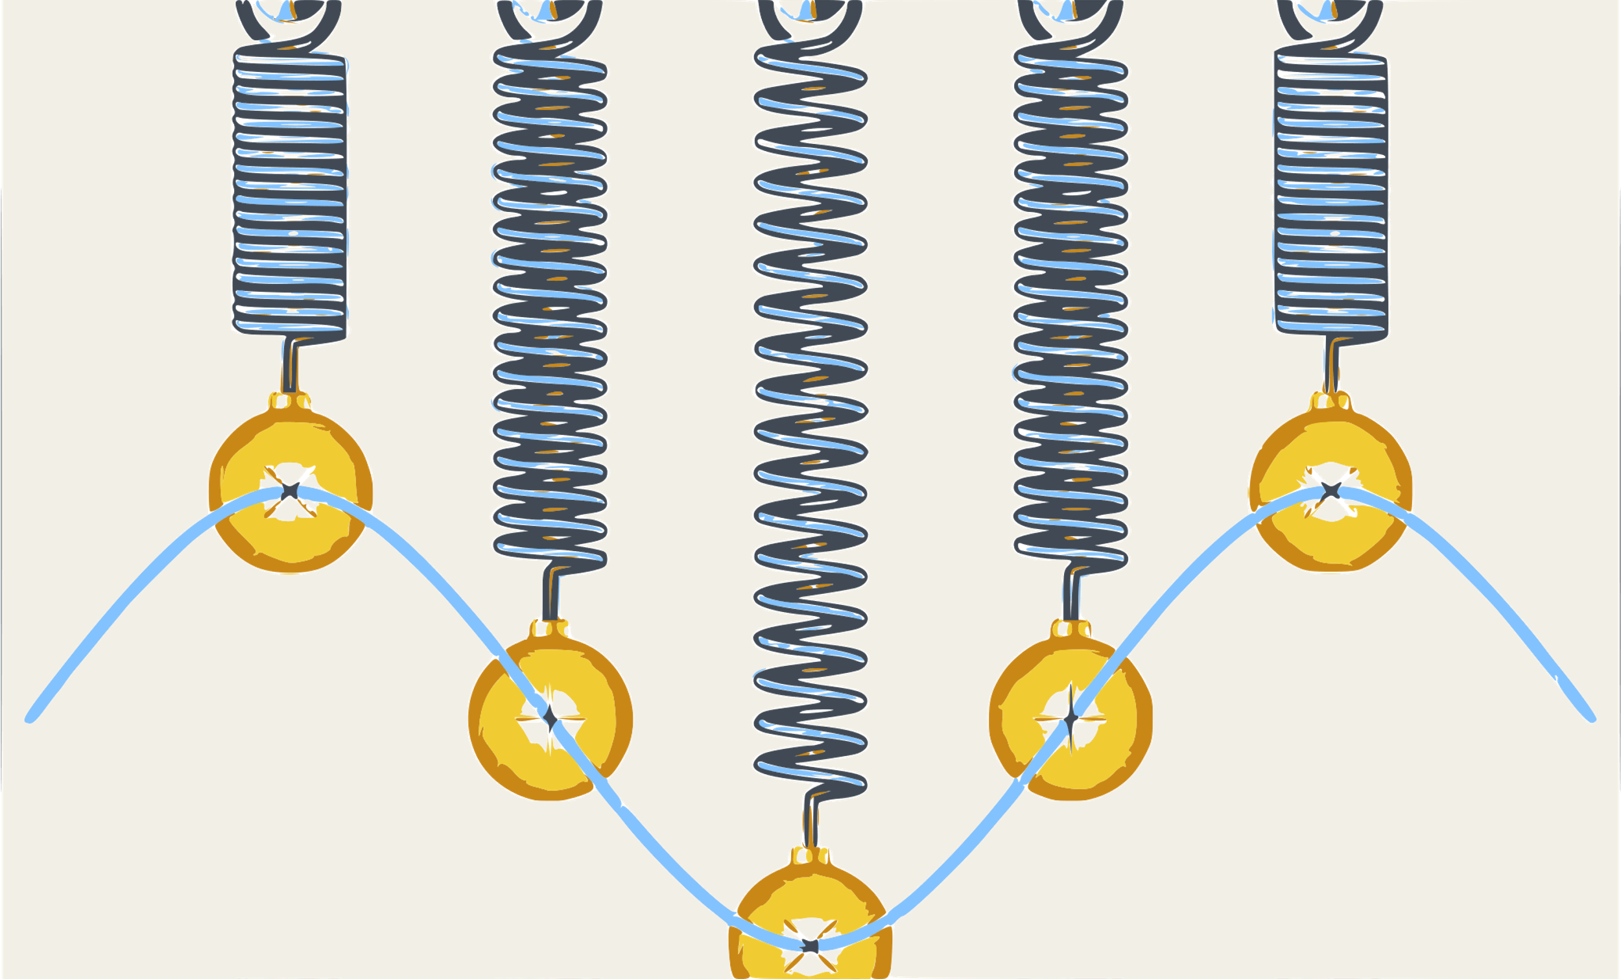
VẬT LÍ
TỔNG KẾT CHƯƠNG 1

Slide 2
VẬT LÍ
TỔNG KẾT CHƯƠNG 1
Tổ 4

Slide 3
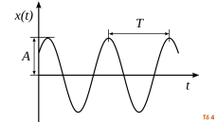
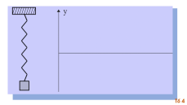
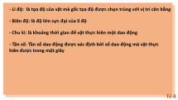
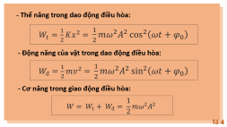
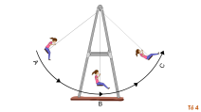
Dao động tắt dần và hiện tượng cổng hưởng
VẬT LÍ
TỔNG KẾT CHƯƠNG 1
Đao động tự do
Mô tả dao động
DAO DỘNG
Năng lượng trong dao động điều hòa
Đao động điều hòa
Tổ 4

Slide 4
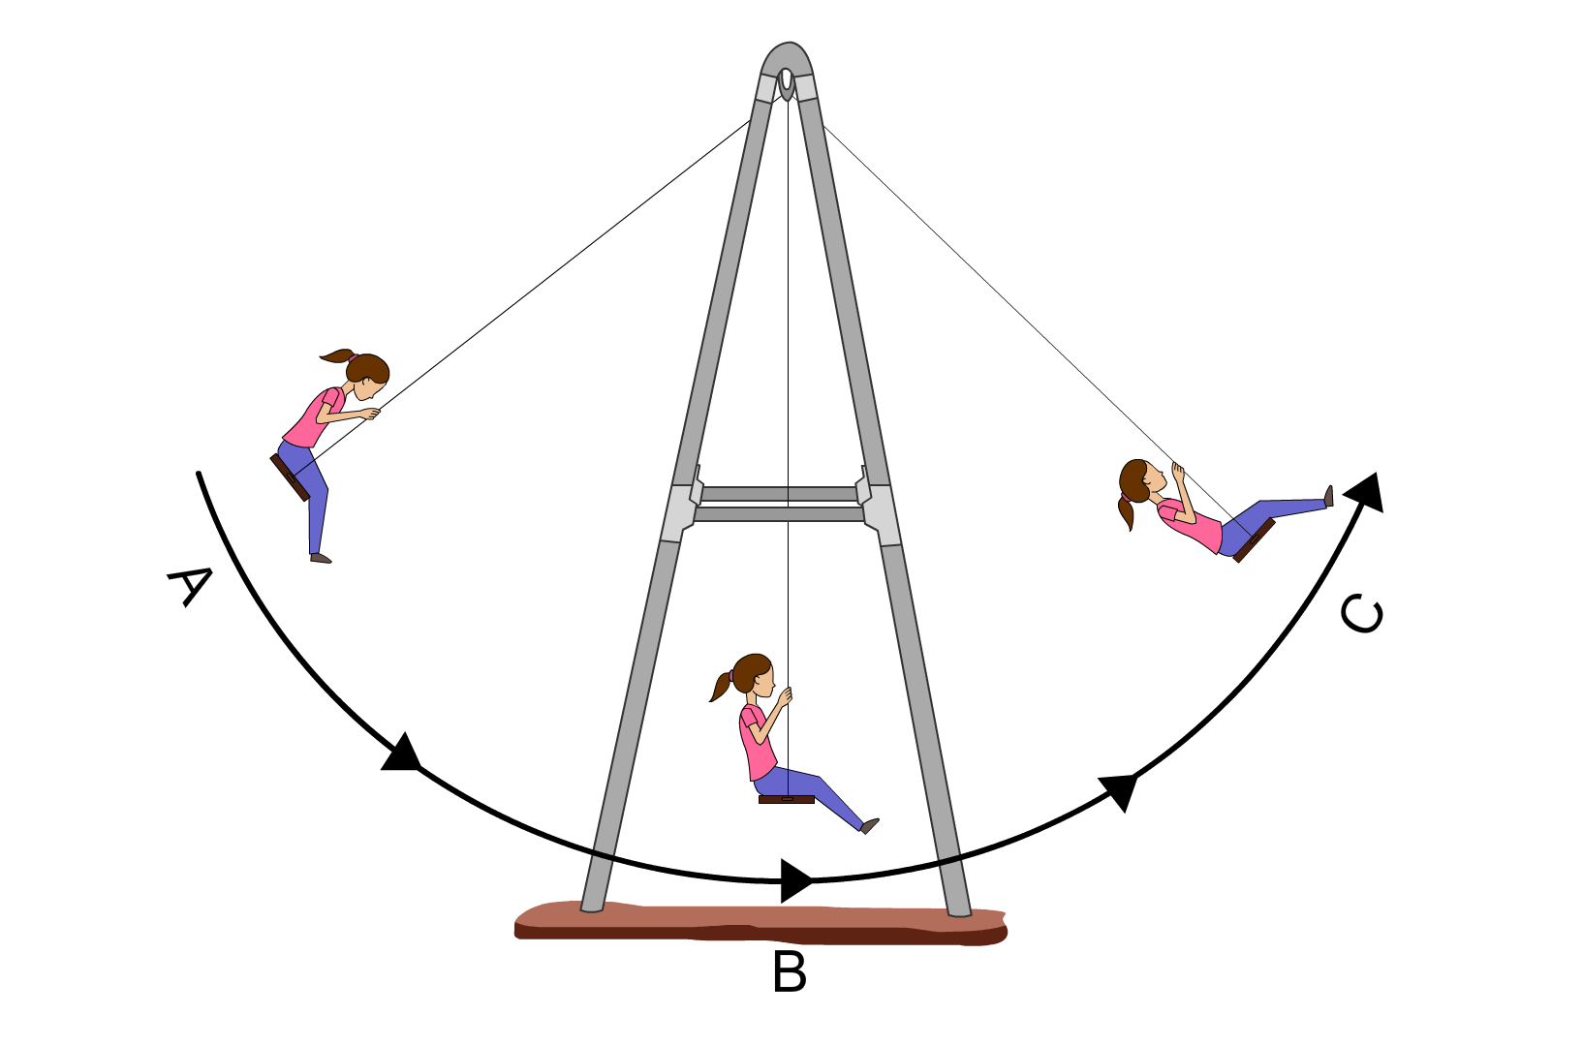
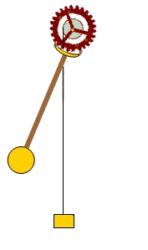
Tổ 4

Slide 5
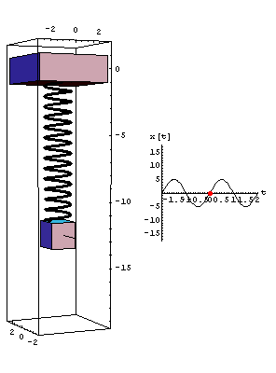
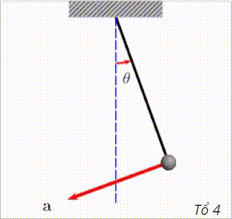
Con lắc lò xo thẳng đứng
Con lắc đơn
Dao động của hệ xảy ra dưới tác dụng của nội lực được gọi là dao động tự do (dao động riêng)
Tổ 4

Slide 6
Con lắc lò xo:
Chu kì:
Tần số:
Tần số góc
Lực đàn hồi
Con lắc lò xo thẳng đứng
Con lắc đơn
Dao động của hệ xảy ra dưới tác dụng của nội lực được gọi là dao động tự do (dao động riêng)
Tổ 4

Slide 7
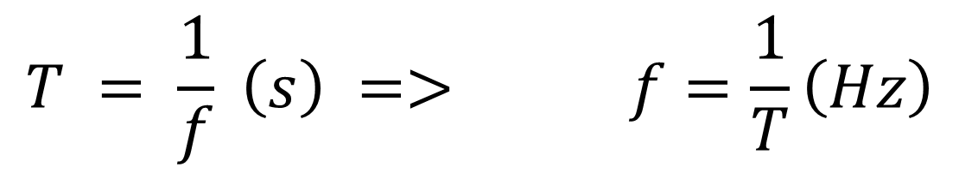
- Li độ: là tọa độ của vật mà gốc tọa độ được chọn trùng với vị trí cân bằng
- Biên độ: là độ lớn cực đại của li độ
- Chu kì: là khoảng thời gian để vật thực hiên một dao động
- Tần số: Tần số dao động được xác định bởi số dao động mà vật thực hiên được trong một giây
Tổ 4
$$T = \frac{1}{f} \left(s\right) => f=\frac{1}{T}\left(Hz\right)$$

Slide 8
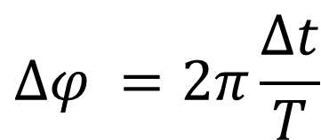
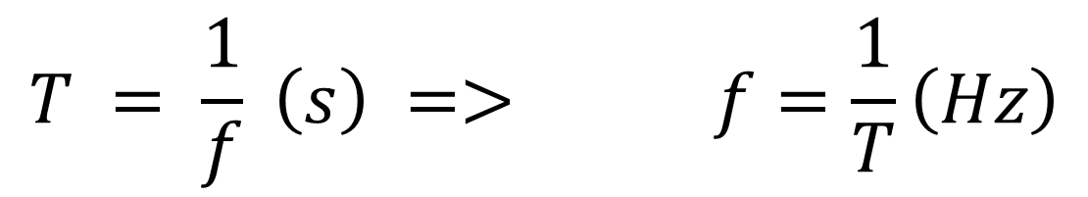
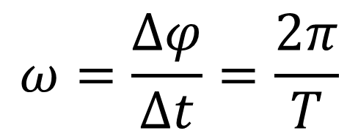
- Li độ: là tọa độ của vật mà gốc tọa độ được chọn trùng với vị trí cân bằng
- Biên độ: là độ lớn cực đại của li độ
- Chu kì: là khoảng thời gian để vật thực hiên một dao động
- Tần số: Tần số dao động được xác định bởi số dao động mà vật thực hiên được trong một giây
$$T = \frac{1}{f} \left(s\right) => f=\frac{1}{T}\left(Hz\right)$$
Từ công thức Chu kì suy ra Tần số
Tổ 4
Pha dao động: là một đại lượng đặc trưng cho trạng thái của vật trong quá trình dao động
$$∆φ =2π\frac{∆t}{T}$$
Tần số góc: là đại lượng đặc trưng cho tốc độ biến thiên của pha dao động
$$ω=\frac{∆φ}{∆t}=\frac{2π}{T}$$

Slide 9
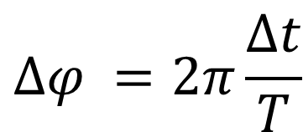
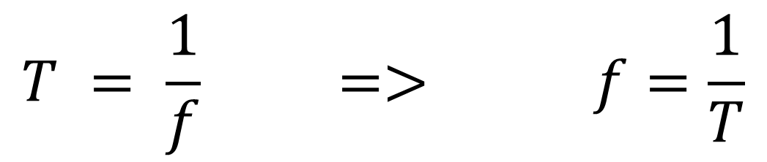
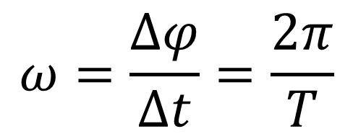
Li độ: là tọa độ của vật mà gốc tọa độ được chọn trùng với vị trí cân bằng
Biên độ: là độ lớn cực đại của li độ
Chu kì: là khoảng thời gian để vật thực hiên một dao động
$$T = \frac{1}{f} => f=\frac{1}{T}$$
Tần số: Tần số dao động được xác định bởi số dao động mà vật thực hiên được trong một giây
Pha dao động: là một đại lượng đặc trưng cho trạng thái của vật trong quá trình dao động
$$∆φ =2π\frac{∆t}{T}$$
Công thức độ lệch pha giữa hai dao động điều hòa
cùng chu kì (cùng tần số)
Tần số góc: là đại lượng đặc trưng cho tốc độ biến thiên của pha dao động (đối với dao động điều hòa, tần số góc có giá trị không đổi
$$ω=\frac{∆φ}{∆t}=\frac{2π}{T}$$
Công thức tần số góc
Tổ 4

Slide 10
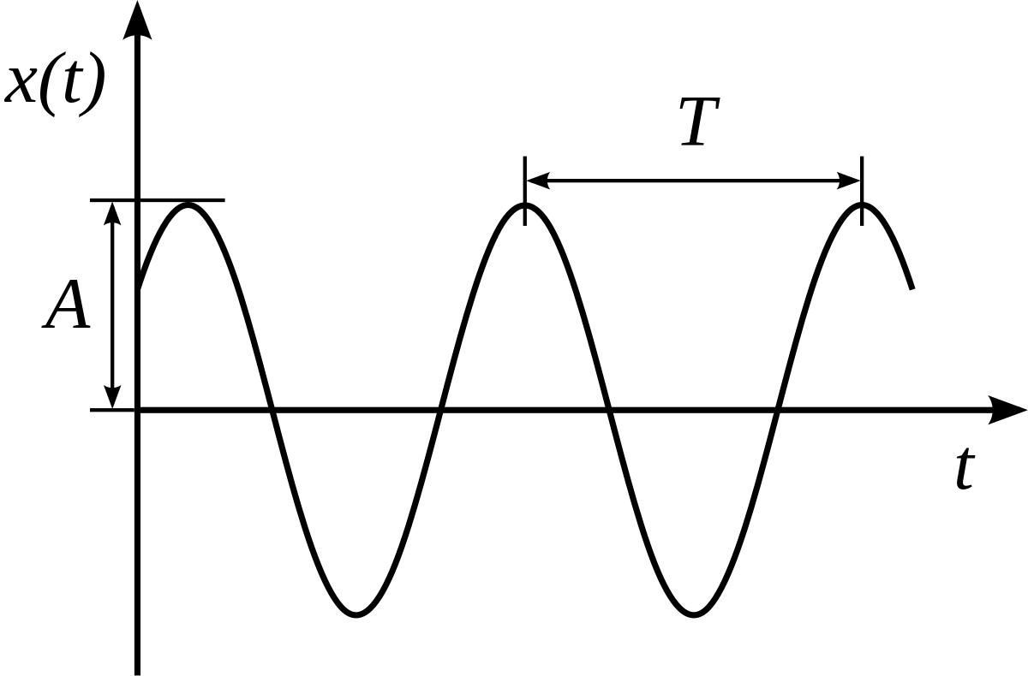
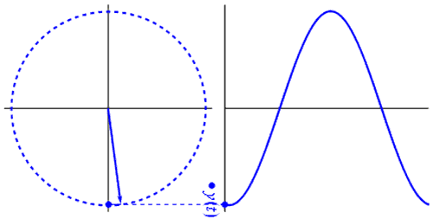
Tổ 4

Slide 11
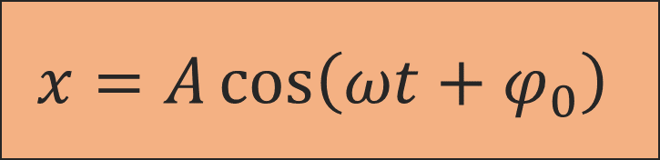
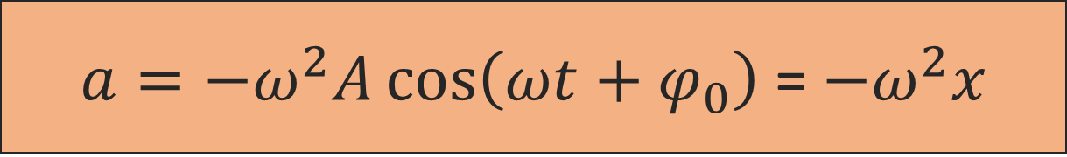
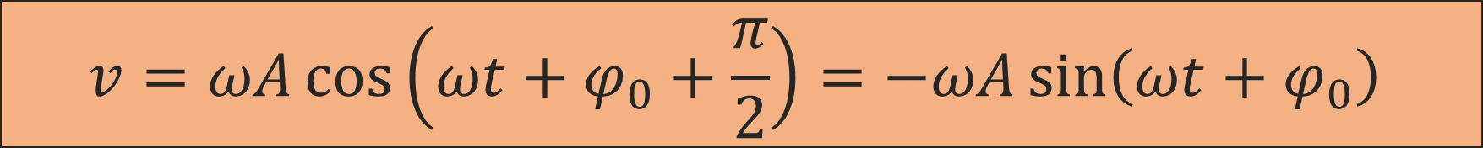
Dao động điều hòa là dao động tuần hoàn mà li độ của vật dao động là một hàm Cosin (hoặc sin) theo thời gian.
Tổ 4
- Phương trình li độ của vật dao động:
$$x=A\cos\left(ωt+φ_{0}\right)$$
- Phương trình vận tốc của vật dao động:
$$v=ωA\cos\left(ωt+φ_{0}+\frac{π}{2}\right)=−ωA\sin\left(ωt+φ_{0}\right)$$
- Phương trình gia tốc của vật dao động:
$a=−ω^{2}A\cos\left(ωt+φ_{0}\right)$ = $−ω^{2}x$

Slide 12


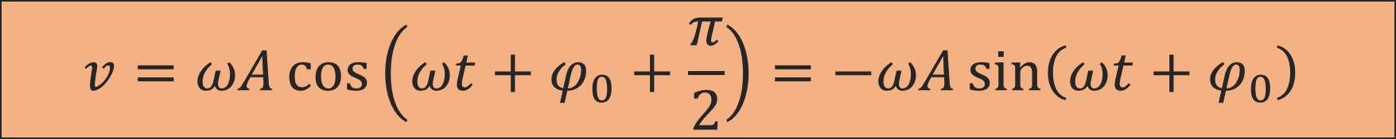
- Phương trình li độ của vật dao động:
$$x=A\cos\left(ωt+φ_{0}\right)$$
- Phương trình vận tốc của vật dao động:
$$v=ωA\cos\left(ωt+φ_{0}+\frac{π}{2}\right)=−ωA\sin\left(ωt+φ_{0}\right)$$
- Phương trình gia tốc của vật dao động:
Dao động điều hòa là dao động tuần hoàn mà li độ của vật dao động là một hàm Cosin (hoặc sin) theo thời gian.
$a=−ω^{2}A\cos\left(ωt+φ_{0}\right)$ = $−ω^{2}x$
Tổ 4

Slide 13
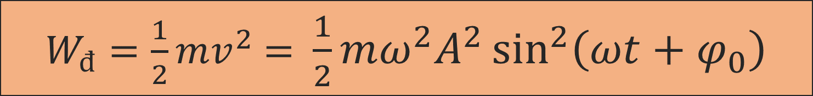
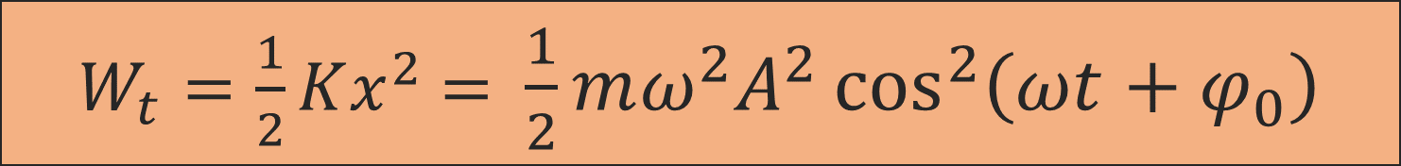

- Thế năng trong dao động điều hòa:
$W_{t}=\frac{1}{2}Kx^{2}$ $=$ $\frac{1}{2}mω^{2}A^{2}\cos^{2}\left(ωt+φ_{0}\right)$
- Động năng của vật trong dao động điều hòa:
$W_{đ}=\frac{1}{2}mv^{2}$ $=$ $\frac{1}{2}mω^{2}A^{2}\sin^{2}\left(ωt+φ_{0}\right)$
- Cơ năng trong giao động điều hòa:
$$W= W_{t}+ W_{đ}= \frac{1}{2}mω^{2}A^{2}$$
Tổ 4

Slide 14
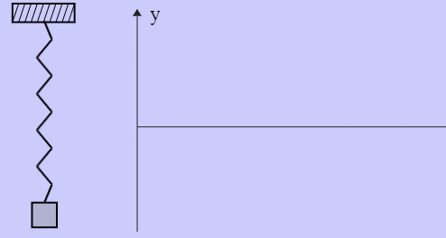
Tổ 4

Slide 15
Dao động tắt dần là dao động có biên độ giảm dần theo thời gian
Tổ 4

Slide 16
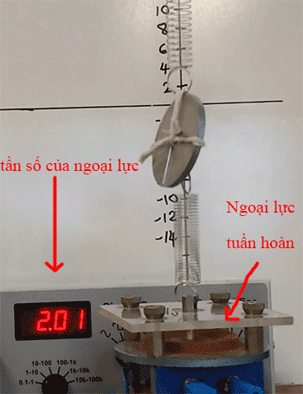
Dao động tắt dần là dao động có biên độ giảm dần theo thời gian
Tổ 4

Slide 17
Dao động của vật dưới tác dụng của ngoại lực điều hòa trong giai đoạn ổn định được gọi là dao động cưỡng bức. Ngoại lực điều hòa tác dụng vào vật khi này được gọi là lực cưỡng bức
Dao động tắt dần là dao động có biên độ giảm dần theo thời gian
Tổ 4

Slide 18
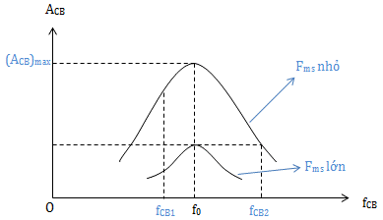
Dao động của vật dưới tác dụng của ngoại lực điều hòa trong giai đoạn ổn định được gọi là dao động cưỡng bức. Ngoại lực điều hòa tác dụng vào vật khi này được gọi là lực cưỡng bức
Tổ 4

Slide 19

Dao động của vật dưới tác dụng của ngoại lực điều hòa trong giai đoạn ổn định được gọi là dao động cưỡng bức. Ngoại lực điều hòa tác dụng vào vật khi này được gọi là lực cưỡng bức
Hiện tượng cộng hưởng xảy ra khi tần số góc của lực cưỡng bức bằng tần số gốc riêng của hệ dao động. Khi này, biên độ dao động cưỡng bức của hệ đạt giá trị cực đại $A_{max}$
Tổ 4

Slide 20



Tổ 4
Xin cảm ơn
Thầy cố và các bạn
Đã lắng nghe

